Slide 1


Тоқсандық
жиынтық бағалау
Тоқсандық жиынтық бағалауды ұйымдастыру мен өткізудің негізгі тәсілдерін түсіну

Slide 2
Тоқсандық жиынтық бағалау
Тоқсандық жиынтық бағалау тоқсан аяғында өткізіліп, балл және баға қою арқылы оқушының білімі, дағдысы, түсінуі туралы дәлелдемелерін көрсетеді.
Тоқсандық жиынтық бағалау түрлі бақылау және тексеру жұмыстарын ұйымдастыру арқылы өткізіледі.
Тоқсандық жиынтық жұмысты құрастыруда оның білу мен түсінуді, қолдану дағдыларымен ғана шектелмей, оқушының жоғарғы деңгейдегі ойлау қабілетін: анализ, синтез және баға беруін анықтауға мүмкіндік беретін тапсырмаларды қамтуы маңызды екендігін ескерген жөн.
Тоқсандық жиынтық бағалауға арналған тапсырмалар үлгілері әдістемелік нұсқаулықтарда беріледі.
Дегенмен әр мектеп жиынтық бағалау тапсырмаларын өз еркімен дайындай алады. Мұғалімге көмек ретінде жиынтық бағалаудың тапсырмалары жинақталған базасы да қолданылуы мүмкін.
Оқу жылының басында мектептегі әдістемелік бірлестікте оқу жылына арналып жасалған бағалау жоспары әзірленеді.

Slide 3

ТОҚСАНДЫҚ ЖИЫНТЫҚ БАҒАЛАУ
Сіз мұғалімсіз. Сізге мектеп басшысы әріптесіңіздің орнына тоқсандық жиынтық бағалау өткізуге тапсырмалар құрастыруды өтінді.
Тапсырма құрастыру үшін Сізге қандай ақпараттар керек?

Slide 4
ТОҚСАНДЫҚ ЖИЫНТЫҚ БАҒАЛАУ
Тапсырмалар кімдерге арналған?
Тапсырмаларды орындауға қанша уақыт беріледі?
Тоқсандық жиынтық бағалау қалай өткізіледі?
Тоқсандық жиынтық бағалау тапсырмаларының мазмұны қандай?
Қандай тапсырмалар түрлері қолданылады?
Тапсырмалар немесе сұрақ қажет?
Сақтар үшін балдар қалай есептеледі?
Неше тапсырма құрастыру керек?

Slide 5
ТОҚСАНДЫҚ ЖИЫНТЫҚ БАҒАЛАУ
Тапсырманы құрастырушы:
оқу бағдарламасындағы оқу мақсаттарына шолу жасайды;
тест спецификациясына сәйкес тапсырмалар түрлерін анықтайды және құрастырады;
құрастырылған тапсырмалар мен балл қою кестелерін ПӨО мен ҰБА-на сараптамаға жібереді;
Сараптамадан кейін тапсырмалар мен балл қою кестелерін толықтырады және ПӨО жібереді.

Slide 6
ТОҚСАНДЫҚ ЖИЫНТЫҚ БАҒАЛАУ
Тоқсан бойынша жиынтық бағалау спецификациясы (ЖБС)- жиынтық бағалаудың мазмұны мен форматын көрсететін құжат.
Тест спецификация тапсырмаларды бағалаудың мазмұны мен форматынан, сондай-ақ, тапсырмалардың негізгі мазмұнының сипаттамасынан тұрады.
.
Оқу бағдарламасы
Пән
Notes:
4 по одному предмету прописать требования что тс составляется на начало учебного года и указать процесс. Вставить табличку навыков по четвертям. См. руководство.

Slide 7

ТОҚСАНДЫҚ ЖИЫНТЫҚ БАҒАЛАУДЫҢ
СПЕЦИФИКАЦИЯСЫНЫҢ ҚҰРЫЛЫМЫ
Әр тоқсандық жиынтық бағалау тапсырмалары тест спецификациясына сәйкес құрастырылады. Спецификация ЖБ негізгі мазмұнын көрсетеді және тапсырма құрастырудың негізі болып табылады
Әр пән және сынып бойынша тест спецификация келесі ақпараттардан тұрады:
Тоқсандық жиынтық бағалаудың мақсаты
Ойлау деңгейлеріне шолу
Тапсырмалардың құрылымы
Тапсырма мазмұнын анықтау және технологиялық матрица құру
1-тоқсанның жиынтық бағалауына шолу
Тапсырмаларды орындаудың ұзақтығы
Әр жұмысқа қойылатын балл саны
Оқу бағдарламасының бөлімдері бойынша балдарды бөлу
Балдарды сұрақтардың түрлеріне қарай бөлу
Тапсырмалар үлгілері
Балл қою кестелерінің үлгілері
Тоқсандық жиынтық бағалауды өткізу ережесі
Балл қою және модерация.
ТС_Математика_2cынып

Slide 8
ТОҚСАНДЫҚ ЖИЫНТЫҚ БАҒАЛАУДЫ ӨТКІЗУ
Тоқсандық бағалау жұмыстарын және балдарды қою кестесін әзірлеу бір параллельдегі барлық сыныптар үшін біркелкі Тест спецификациясы негізінде жүзеге асырылады.
Тоқсандық жиынтық жұмыстар әр түрлі болуы мүмкін (тест, сынақтар, бақылау жұмысы және т.б.).
Тоқсандық жиынтық бағалауды өткізу кестесі мектеп директорының бұйрығымен бекітіліп, тоқсан басында ата-аналар мен оқушылардың назарына жеткізіледі.
Тоқсандық жиынтық жұмыс бір параллель үшін бірдей жағдайда өткізіледі.
Тоқсандық жиынтық бағалауды қайтадан орындауға (көшіруге) болмайды.
Егер оқушы тоқсандық жиынтық бағалауға белгілі бір себептермен қатыса алмаған жағдайда (ауырып қалуы, конференцияға, олимпиадаға және басқа да ғылыми жарыстарға қатысқан жағдайда), пән бойынша орындай алмаған тоқсандық жиынтық жұмысын мектепке келгеннен кейінгі екі апта ішінде орындауы тиіс; бұл жағдайда тоқсандық жиынтық бағалау жұмысының қосымша нұсқасы қолданылады.

Slide 9
Венн диаграммасы.
Бөлім/ортақ тақырып бойынша жиынтық бағалау және тоқсандық жиынтық бағалау арасындағы ұқсастық пен айырмашылықты талдау.
Бөлім\ортақ тақырып бойынша жиынтық бағалау
Тоқсандық жиынтық бағалау

Slide 10
Типтік жоспарға сәйкес жиынтық бағалау өткізу саны, 7 сынып
№ | Пәндер | Аптадағы сағ саны | Бағалау
 |  |  | I –тоқсандағы ЖБ саны | I тоқс ЖБ | II –тоқсандағы ЖБ саны | II тоқс ЖБ | III тоқсандағы ЖБ саны | III тоқс ЖБ | IV тоқсандағы ЖБ саны | IV тоқс ЖБ
1 | Ағылшын тілі | 4,5 | 2 | 7 апта | 2 | 8 апта | 2 | 10 апта | 2 | 9 апта
2 | Биология | 2 | 3 |  | 3 |  | 3 |  | 3
3 | Дүниежүзілік тарих | 1,5 | 3 |  | 3 |  | 2 |  | 3
4 | География | 2 | 3 |  | 2 |  | 3 |  | 3
5 | Информатика | 2 | 2 |  | 2 |  | 3 |  | 1
6 | Өнер | 2 | 2 |  | 2 |  | 2 |  | 2
7 | Қазақстан тарихы | 2 | 1 |  | 1 |  | 3 |  | 2
8 | Қазақ әдебиеті (қаз. тіл.) | 1 | 2 |  | 2 |  | 2 |  | 2
9 | Қазақ тілі (Т1) | 4 | 2 |  | 2 |  | 2 |  | 2
10 | Қазақ тілі (Т2) | 4 | 2 |  | 2 |  | 2 |  | 2
11 | Математика | 5 | 3 |  | 2 |  | 3 |  | 2
12 | Орыс әдебиеті (орыс тілі) | 1 | 2 |  | 2 |  | 2 |  | 2
13 | Орыс тілі (Я1) | 4 | 2 |  | 2 |  | 2 |  | 2
14 | Орыс тілі(Я2) | 4 | 2 |  | 2 |  | 2 |  | 2
15 | Физика | 2 | 2 |  | 2 |  | 3 |  | 3
16 | Дене шынықтыру | 2 | 2 |  | 2 |  | 2 |  | 2
17 | Химия | 1 | 2 |  | 2 |  | 3 |  | 3
Notes:
Текст, выделенный красным шрифтом – рекомендованы изменения в долгосрочном плане, которые обсуждаются ЦОП-ом

Slide 11
Ұзақ мерзімді жоспарға сәйкес бөлім бойынша жиынтық бағалау МАТЕМАТИКА, 7 сынып
І тоқсан
Бөлім | Оқу мақсаты
7.1А Бүтін көрсеткішті дәреже (14 с) | 19
7.1В Бастапқы геометриялық түсініктер (12 ч) | 15
7.1С Көпмүше (12 ч) | 10
Бөлім саны 3 | 44
3 тоқсан
Бөлім | Оқу мақсаты
7.3А Статистика элементтері (6 с) | 7
7.3В Қысқаша көбейту формулалары (25 с) | 7
7.3С Түзулердің өзара орналасуы (17 с) | 18
Бөлім саны 3 | 32
2 тоқсан
Бөлім | Оқу мақсаты
7.2А Функция. Функция графигі (16 с) | 13
7.2В Үшбұрыштар (17 с) | 8
Бөлім саны 2 | 21
4 тоқсан
Бөлім | Оқу мақсаты
7.4А Шеңбер. Геометриялық фигуралар (17 с) | 12
7.4B Алгебралық бөлшектер (16 с) | 6
Бөлім саны 2 | 18

Slide 12
Оқу мақсаттары мен бағалау критерийлерінің сәйкестігі
Бөлім | Бөлімше | Оқу мақсаты
7.1С Көпмүше (12 с) | Бірмүше және оларға амалдар қолдану. Бірмүшенің дәрежесі, стандарт түрі | 7.2.1.2 Бірмүшенің анықтамасын білу, оның коэффициенті мен дәрежесін табу
 | Көпмүшеге амалдар қолдану. | 7.2.1.7 Көпмүшені қосу және азайту;
Ойлау дағдыларының деңгейі | Бағалау критерийлері
Қолдану | Бірмүшені стандарт түрге келтіреді, оның коэффициентін анықтайды
Білі және түсіну | Көпмүшелерді қосуды және азайтуды орындайды
Notes:
изменить

Slide 13
Математика пәнінен бөлім бойынша жиынтық бағалау үлгісі
Бөлім Бөлімше | 7.1С Көпмүшелер Көпмүшелер
Ойлау дағдыларының деңгейлері | Білу және түсіну Қолдану
Бағалау критерийлері | Бірмүшені стандарт түрге келтіреді, оның коэффициентін анықтайды; Көпмүшелерді қосу және азайтуды орындайды.
Тапсырма
1. Бірмүшені стандарт түрге келтіріңіз және оның коэффициентін көрсетіңіз: 2. Көпмүшелердің қосындысын және айырмасын құрастырып, мәнін есептеңіздер және нәтижесін стандарт түрге келтіріңіздер: және
№ | Дескрипторлар | Балл
1 | Бірмүшелердің коэффициенттерін көбейтеді | 1
 | Айнымалыларды көбейткенде дәреженің қасиеттерін қолданады | 1
 | Бірмүшені стандарт түрде жазады | 1
 | Бірмүшенің коэффициентін көрсетеді | 1
2 | Көпмүшелердің қосындысын табады | 1
 | Көпмүшелердің айырмасын табады | 1

Slide 14
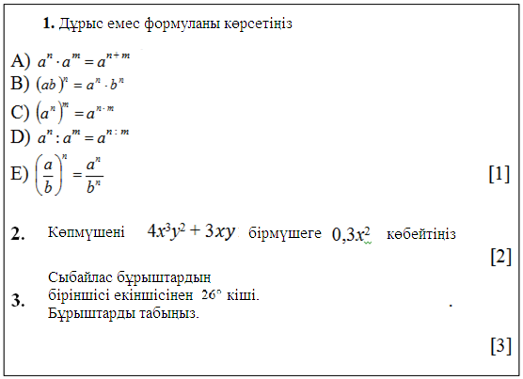
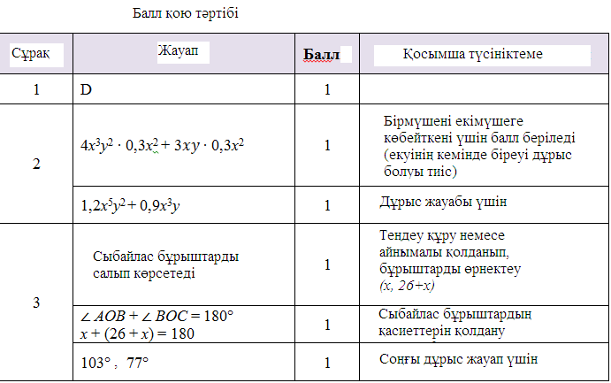
1 тоқсан бойнша жиынтық бағалау (үзінді)

Slide 15
Жиынтық бағалау үдерісі
Бөлім/Ортақ тақырып бойынша
Тоқсан бойынша
        Бөлім бойынша оқу мақсаттарын қамтиды;
Жаратылыстану және тілдік пәндерден бөлімдер бойынша, әлеуметтік-гуманитарлық пәндерден ортақ тақырып бойынша ұйымдастырылады ;
5-20 минут уақыт беріледі;
        Ойлау деңгейлері мен бағалау критерийлеріне сәйкес жүргізіледі;
        Балл дескрипторларға сәйкес қойылады;
        Оқу жетістіктерінің деңгейлері бойынша (төмен, орта, жоғары) кері байланыс беріледі;
        Тоқсандық бағаға әсер етеді (50%);
        Тоқсандағы барлық бөлімдердегі оқу мақсаттарын қамтиды;
        Жаратылыстану және тілдік пәндерден бөлімдер бойынша, әлеуметтік-гуманитарлық пәндерден ортақ тақырып бойынша ұйымдастырылады ;
        Сабаққа берілген уақытта орындалады;
        Жиынтық бағалау спецификациясына сәйкес өтеді
        Нәтижесі балл қою ережесіне сәйкес қойылады;
        Тоқсандық бағаға әсер етеді (50%)

Slide 16
Бағалау жүйелеріндегі айырмашылықтар
Сипаттамалар | Нормативті бағытталған бағалау (қазіргі таңда орын алатын жүйе) | Критериалды бағалау (мазмұнды жаңарту шеңберіндегі жүйе)
Оқушылардың нәтижелерін салыстыру аймағы | Оқушылардың оқу жетістіктерін басқа оқушылардың оқу жетістіктерімен салыстыру | Оқушылардың оқу жетістіктерін критерийлерге негізделген күтілетін нәтижелермен салыстыру
Бағалаудың түрлері | Ағымдағы бағалау – мұғалімнің жүйелі түрде бағаны тіркеу арқылы үнемі жүргізіп отыратын бағалауы | Қалыптастырушы бағалау– мұғалімдерді, оқушыларды және педагогикалық үдерістің басқа да қатысушыларын оқуды жетілдіру үшін қажет ақпаратпен қамтамасыз ететін оқудың ағымдағы бағалануы (нәтижесі баға ретінде тіркелмейді) Жиынтық бағалау- оқушылардың белгілі бір оқу кезеңін аяқтағандағы оқу жетістіктерінің деңгейі (бөлім бойынша және тоқсандық жиынтық бағалау)
Қорытынды бағалау нәтижесі | Оқушының барлық бағалары орта арифметикалық негізде қойылады | Бөлім бойынша және тоқсандық жиынтық бағаның пайыздық ара қатынасы ретінде қойылады.
Мазмұн мен бағалаудың өзара байланысы | Мақсаттардың жалпыланған тұжырымдамасына байланысты оқу мақсаттарына жету жолдарын көрсетпейді | Мақсаттарға және күтілетін нәтижелерге жетуді көрсетеді
Бағалаудың бағыты | Ақпараты аз баға алу (бағаны сандық түрде білдіру) | Мазмұндылығы мен толықтылығымен ерекшеленетін күтілетін нәтижелерге жету жайында пайымдау
Мұғалім тәжірибесіндегі бағалау үдерісінің сипаттамасы | «жарысу» шектеулі ақпарат беру шәкілдің «өрескелдігі» нормалар мен критерийлердің жөнсіздігі, олардың жабық болуы «азайту» әдісі шешім қабылдау субъективтілігі және артық күтілімдер уақыт факторын қолданудың ақталмауы | ақпараттың ашықтығы мен оқу үдерісіне сай талаптар, нормалар, критерийлер және бағалау рәсімінің айқындылығы оқуға қызығушылықты ынталандыру, даму жолдарын ұсыну, қойылатын бағалардың мәнін түсіну
Notes:
Малыгин, А.А. (2013). Оценивание результатов обучения. http://main.isuct.ru/files/edu/umu/%20Оценивание%20результатов%20обучения.pdf
Guskey T.R. Closing achievement gaps: revisiting Benjamin S.Bloom’s “Learning for mastery” // Journal of advanced academics. Vol.19, 2007. pp.8-31
Серебрякова Л.А. Контрольно-оценочная деятельность в образовательном процессе (проектирование и совершенствование). http://900igr.net/prezentatsii/pedagogika/Kontrolno-otsenochnaja-dejatelnost-v-shkole/001-Kontrolno-otsenochnaja-dejatelnost-v-obrazovatelnom-protsesse.html

Slide 17
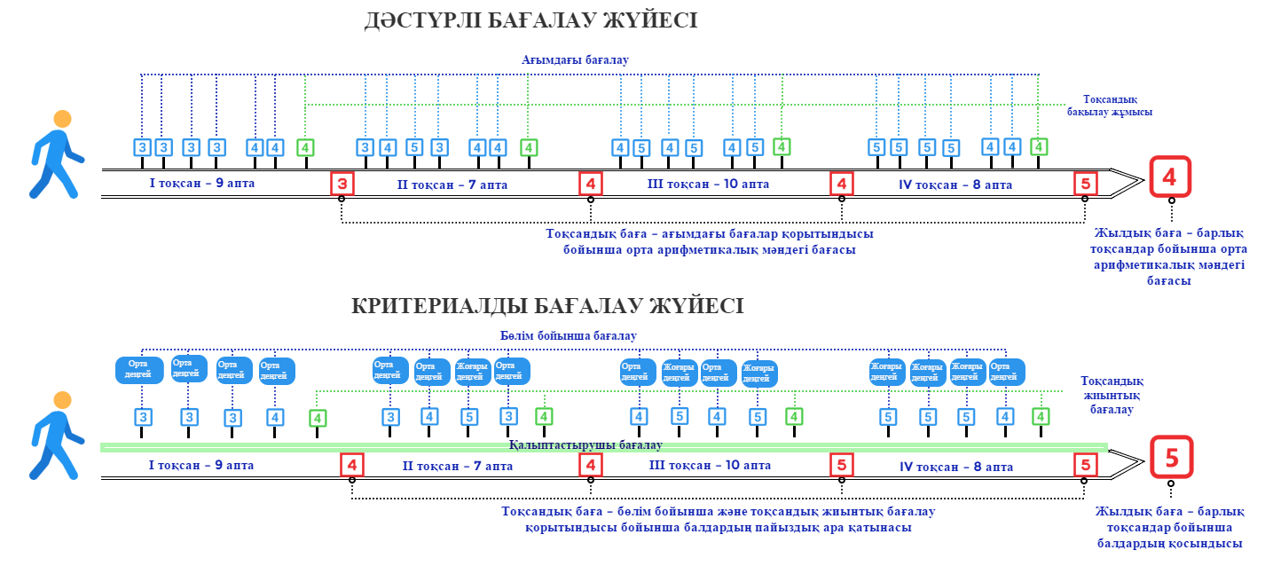
Бағалау жүйесінде білім алушылардың жеке траекториясының үлгісі
Notes:
Дәстүрлі бағалау жүйесі
Ағымдағы бағалау
Тоқсандық бақылау жұмысы
І тоқсан – 9 апта ІІ тоқсан – 7 апта ІІІ тоқсан – 10 апта IV тоқсан – 8 апта
Тоқсандық баға – ағымдағы бағалар қорытындысы бойынша орта арифметикалық мәндегі бағасы
Жылдық баға – барлық тоқсандар бойынша орта арифметикалық мәндегі бағасы
Критериалды бағалау жүйесі
Бөлім бойынша бағалау
Орта деңгей жоғары деңгей
Тоқсандық жиынтық бағалау
Қалыптастырушы бағалау
І тоқсан – 9 апта ІІ тоқсан – 7 апта ІІІ тоқсан – 10 апта IV тоқсан – 8 апта
Тоқсандық баға – бөлім бойынша және тоқсандық жиынтық бағалау қорытындысы бойынша балдардың пайыздық ара қатынасы
Жылдық баға – барлық тоқсандар бойынша балдардың орта арифметикалық мәні

Slide 18
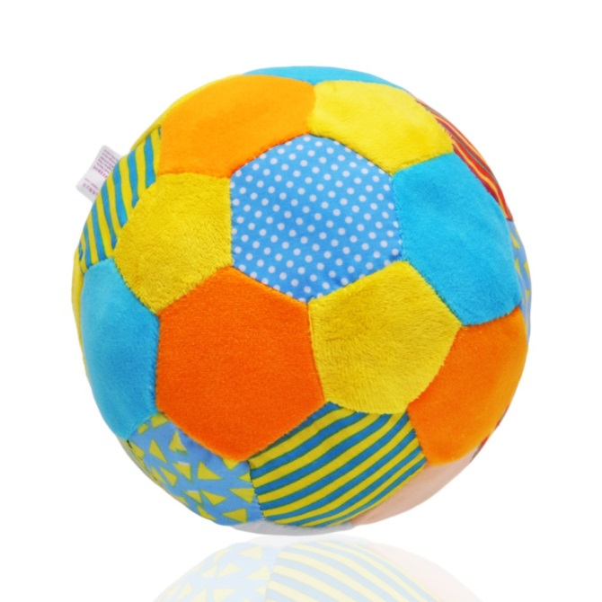
Рефлексия «Допты қағып ал»
Барлық тыңдаушылар теңдей екі қатарға бөлінеді.
Бірінші қатар қарсы беттегі бір адамды таңдап, оған бүгінгі тақырып бойынша қарастырылған негізгі бір ұғымды айтып немесе сұрақ қойып, допты лақтырады. Допты қағып алған тыңдаушы сол ұғымды толық сипаттап немесе сұраққа жауап беріп, келесі ұғымды дауыстап, допты қарсы бетке лақтырады. Ойын бірнеше минут бойына осылай жалғасады. Нәтижесінде тыңдаушылар өтілген материалды қайталайды.
Notes:
Модератор делает выводы по окончанию сессий.

Slide 19
Бастауыш білім берудің типтік оқу жоспарына сәйкес бағалау рәсімдерінің саны, 2-сынып
№ | Пәндер | Апталық сағат саны | Бағалау рәсімдері |  |  |  |  |  |  |  | Негіздеме
 |  |  | I тоқсан бойын ша ББ саны | I т ЖБ | II тоқсан бойынша ББ саны | II т ЖБ | III тоқсан бойынша ББ саны | III т ЖБ | IV тоқсан бойынша ББ саны | IV т ЖБ
1 | Орыс тілі | 4 | 4 | 9 апта | 4 | 7 апта | 4 | 10 апта | 4 | 8 апта | Бөлімдер бойынша
2 | Әдебиет | 3 | 4 |  | 4 |  | 4 |  | 4
3 | Қазақ тілі (Т2) | 2 | 4 |  | 4 |  | 4 |  | 4
4 | Ағылшын тілі | 2 | 4 |  | 4 |  | 4 |  | 4
5 | Математика | 4 | 3 |  | 3 |  | 3 |  | 3
6 | Жаратылыстану | 1 | 2 |  | 3 |  | 2 |  | 1
7 | Өзін–өзі тану | 1 | 2 |  | 2 |  | 2 |  | 2 |  | Ортақ тақырыптар бойынша
8 | Бейнелеу өнері | 1 | 2 |  | 2 |  | 2 |  | 2
9 | Еңбекке баулу | 1 | 2 |  | 2 |  | 2 |  | 2
10 | Музыка | 1 | 2 |  | 2 |  | 2 |  | 2
11 | Дене шынықтыру | 3 | 2 |  | 2 |  | 2 |  | 2 |  | Бөлімдер бойынша
Notes:
Текст, выделенный красным шрифтом – рекомендованы изменения в долгосрочном плане, которые обсуждаются ЦОП-ом

Slide 20
1-тоқсан ішіндегі жиынтық бағалау рәсімі
Жиынтық бағалау | Меншікті салмағы
1-бөлім бойынша жиынтық бағалау | 15%
2-бөлім бойынша жиынтық бағалау | 15%
3-бөлім бойынша жиынтық бағалау | 20%
1-тоқсан бойынша жиынтық бағалау | 50%
1-тоқсанның қорытынды бағасы | 100%

Slide 21
Бағалау үдерісі ( «Математика» пәні, 2-сынып)
1А бөлімі | 1.1, 4.1 бөліктері |  |  | 2.4.1.1, 2.1.1.2, 2.1.1.1, 2.1.1.6, 2.1.1.7 оқу мақсаттары |  | Болжалды нәтижелер |  |  | Критерийлер |  |  | 1-бөлім бойынша бағалау |  |  | 2-бөлім бойынша бағалау |  | 3-бөлім бойынша бағалау |  | 1-тоқсандық жиынтық бағалау |  | Барлығы
 |  |  |  |  |  |  |  |  |  |  |  | Тапсырмалар саны | Ұпайлар |  | Тапсырмалар саны | Ұпайлар | Тапсырмалар саны | Ұпайлар | Тапсырмалар саны | Ұпайлар | Тапсырмалар саны | Ұпайлар
 |  |  |  |  |  |  |  |  | Білу және түсіну |  |  | 2 | 3 |  |  |  |  |  |  |  | 2 | 3
 |  |  |  |  |  |  |  |  | Қолдану |  |  | 2 | 6 |  | 3 | 8 | 1 | 2 | 2 | 6 | 8 | 22
 |  |  |  |  |  |  |  |  | Саралау |  |  |  |  |  | 1 | 2 |  |  | 2 | 5 | 3 | 7
 |  |  |  |  |  |  |  |  | Синтез |  |  |  |  |  |  |  | 1 | 4 |  |  | 1 | 4
 |  |  |  |  |  |  |  |  | Бағалау
Барлығы |  |  |  |  |  |  |  |  |  |  |  | 4 | 9 |  | 4 | 10 | 2 | 6 | 4 | 11 | 14 | 36
 |  | 1-бөлім бойынша бағалау |  | 2-бөлім бойынша бағалау |  | 3-бөлім бойынша бағалау |  | 1-тоқсан дық бағалау | 1-тоқсан бағасы = 100% |  | Жылдық бағасы= барлық тоқсандық бойынша орташа арифметикалық
Ұпайлар |  |  |  |  |  |  |  |  |  | …
Тоқсандық бағадағы үлесі |  | 15% |  | 15% |  | 20% |  | 50%
Ең жоғары ықтимал ұпай |  | 1,35 |  | 1,5 |  | 1,2 |  | 10,5 | 14,25

Slide 22
Ұзақ мерзімді жоспар. ЖАРАТЫЛЫСТАНУ, 2-сынып
І тоқсан - 9 апта |  |  |  |  |  |  |  | ІІ тоқсан - 7 апта
Бөлім | Бөлімше |  |  | Мақсаттар саны |  |  |  | Бөлім | Бөлімше |  | Мақсаттар саны
Мен зерттеушімін | 1.1. Ғылым мен зерттеулер рөлі |  |  | 1 |  |  |  | Жанды табиғат | 2.3. Адам |  | 5
 | 1.2. Табиғатты танып білу амалдары |  |  | 7 |  |  |  |  | 1.2. Табиғатты танып білу амалдары |  | 5
Жанды табиғат | 2.1. Өсімдіктер |  |  | 9 |  |  |  | Заттар және олардың құрамы | 3.2. Ауа |  | 3
 |  |  |  |  |  |  |  |  | 1.2. Табиғатты танып білу амалдары |  | 2
 | 1.2. Табиғатты танып білу амалдары |  |  | 5
 |  |  |  |  |  |  |  |  | 3.3. Су |  | 2
 | 2.2. Жануарлар |  |  | 8
2 бөлім | 5 бөлімше |  |  | 30
 |  |  |  |  |  |  |  | 2 бөлім | 5 бөлімше |  | 17
ІІІ тоқсан - 10 апта |  |  |  |  |  |  |  | ІV тоқсан - 8 апта
Бөлім |  | Бөлімше |  |  | Мақсаттар саны |  |  | Бөлім | Бөлімше |  | Мақсаттар саны
Заттар және олардың құрамы |  | 3.4. Табиғи ресурстар |  |  | 2 |  |  | Табиғат физикасы | 5.2 Жарық |  | 1
 |  | 1.2. Табиғатты танып білу амалдары |  |  | 7 |  |  |  | 5.3. Дыбыс |  | 1
Жер мен Ғарыш |  | 4.1 Жер |  |  | 2 |  |  |  | 5.4 Жылу |  | 1
 |  | 4.2. Ғарыш |  |  | 2 |  |  |  | 5.6. Магнетизм |  | 1
 |  | 4.3 Кеңістік пен уақыт |  |  | 1
 |  |  |  |  |  |  |  |  | 1.2. Табиғатты танып білу амалдары |  | 7
Табиғат физикасы |  | 5.1. Күш пен қозғалыс |  |  | 6
 |  | 1.2. Табиғатты танып білу амалдары |  |  | 2
4 бөлім |  | 7 бөлімше |  |  | 22 |  |  | 2 бөлім | 5 бөлімше |  | 11

Slide 23
Ұзақ мерзімді жоспар. ЖАРАТЫЛЫСТАНУ, 2-сынып
І тоқсан - 9 апта |  |  |  |  | ІІ тоқсан - 7 апта
Өтпелі тапырып | Бөлім | Бөлімше | Мақсаттар саны |  | Өтпелі тапырып | Бөлім | Бөлімше | Мақсаттар саны
Барлығы өзім туралы Менің отбасым мен достарым | Мен және қоғам | 1.1 Менің отбасым | 5 |  | 3. Менің мектебім | Мен және қоғам | 1.2 Мектеп және мектеп қауымдастығы | 4
 |  | 1.5 Құқық пен жауапкершілік | 1 |  |  |  | 1.3 Менің кішкентай Отаным | 2
 |  |  |  |  |  |  | 1.4 Денсаулық пен қауіпсіздік | 2
2 тақырып | 1 бөлім | 2 бөлімше | 6
 |  |  |  |  | 4. Мой родной край | Тарих ағынында | 3.5 Қазақстан тарихы: тәуелсіздік, мемлекеттілік және отансүйгіштік | 1
 |  |  |  |  | 2 тақырып | 2 бөлім | 4 бөлімше | 9
ІІІ тоқсан - 10 апта
Өтпелі тапырып | Бөлім | Бөлімше | Мақсаттар саны
5. Тәні саудың жаны сау | Мен және қоғам | 1.2 Мектеп және мектеп қауымдастығы | 1
 |  | 1.4 Денсаулық пен қауіпсіздік | 2
 |  | 1.6 Мейрамдар | 2
6. Салт-дәстүр мен ауыз әдебиеті | Тарих ағынындаи | 3.2 Қазақстанның тарихи түп-тамыры | 2
 |  | 3.4 Біртуар тарихи тұлғалар мен мәдениет кайраткерлері | 1
 |  | 3.5 Қазақстан тарихы: тәуелсіздік, мемлекеттілік және отансүйгіштік | 3
2 тақырып | 2 бөлім | 6 бөлімше | 11
ІV тоқсан - 8 апта
Өтпелі тапырып | Бөлім | Бөлімше | Мақсаттар саны
7. Қоршаған орта | Менің елімнің табиғаты | 2.1 Аймақта бағдарлай білу | 1
 |  | 2.2 Климат және ауа-райы | 1
 |  | 2.3 Табиғи жағдайлар мен олардың әсері | 3
 | Тарих ағынында | 3.1 Ежелгі мәдениеттер пен өркениеттер | 2
8. Саяхаттар | Мен және қоғам | 1.3 Менің кішкентай Отаным | 1
 | Менің елімнің табиғаты | 2.4 Туризм | 3
 | Тарих ағынында | 3.1 Ежелгі мәдениеттер пен өркениеттер | 1
2 тақырып | 3 бөлім | 7 бөлімше | 12

Slide 24
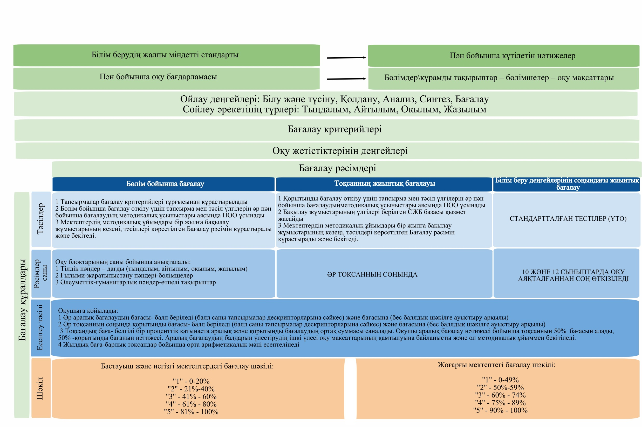
Қорытынды бағалау үдерісі
Notes:
Білім берудің жалпы міндетті стандарты/ пән бойынша күтілетін нәтижелер
Пән бойынша оқу бағдарламасы/Бөлімдер/өтпелі тақырыптар-Бөлімшелер-оқу мақсаттары
Оқу әрекетінің нәтижелері
Бағалау критерийлері:
Білі және түсіну/қолдану/анализ/синтез/бағалау
Бағалау рәсімдері
аралық бағалау/тоқсанның жиынтық бағалауы/білім беру деңгейлерінің соңындағы жиынтық бағалау
Бағалау құралдары/шәкіл/есептеу тәсілі/бағалау рәсімдері/ тәсілдер
1 Тапсырмалар бағалау критерийлері тұрғысынан құрастырылады
2 Аралық бағалау өткізу үшін тапсырма мен тәсіл үлгілерін әр пән бойынша бағалаудың методикалық ұсыныстары аясында ПӨО ұсынады
3 Мектептердің методикалық ұйымдары бір жылға бақылау жұмыстарының кезеңі, тәсілдері көрсетілген Бағалау рәсімін құрастырады және бекітеді. Оқу блоктарының саны бойынша анықталады:
1 Тілдік пәндер – дағды (тыңдалым, айтылым, оқылым, жазылым)
2 ғылыми-жаратылыстану пәндері-бөлімшелер;
3 Әлеуметтік-гуманитарлық пәндер-өтпелі тақырыптар
Оқушыға қойылады:
1 Әр аралық бағалаудың бағасы- балл беріледі (балл саны тапсырмалар дескрипторларына сәйкес) және бағасына (бес баллдық шәкілге ауыстыру арқылы)
2 Әр тоқсанның соңында қорытынды бағасы- балл беріледі (балл саны тапсырмалар дескрипторларына сәйкес) және бағасына (бес баллдық шәкілге ауыстыру арқылы)
3 Тоқсандық баға- белгілі бір проценттік қатынаста аралық және қорытынды бағалаудың ортақ суммасы саналады. Оқушы аралық бағалау нәтижесі бойынша тоқсанның 50% бағасын алады, 50% -қорытынды бағаның нәтижесі. Аралық бағалаудың балдарын үлестірудің ішкі үлесі оқу мақсаттарының қамтылуына байланысты және ол методикалық ұйыммен бекітіледі.
4 Жылдық баға-барлық тоқсандар бойынша орта арифметикалық мәні есептелінеді
1 Қорытынды бағалау өткізу үшін тапсырма мен тәсіл үлгілерін әр пән бойынша бағалаудыңметодикалық ұсыныстары аясында ПӨО ұсынады
2 Бақылау жұмыстарының үлгілері берілген СЖБ базасы қызмет жасайды
3 Мектептердің методикалық ұйымдары бір жылға бақылау жұмыстарының кезеңі, тәсілдері көрсетілген Бағалау рәсімін құрастырады және бекітеді.
Әр тоқсанның соңында
Стандартталған тестілер (ҰТО)
10 және 12 сыныптарда оқу аяқталған соң өткізіледі.
Бастауыш және негізгі мектептердегі бағалау шәкілі:
Жоғарғы мектептегі бағалау шәкілі:

